Slide 1
بسم الله الرحمن الرحيم

Slide 2
آمار و احتمالات مهندسي
بهزاد رضایی

Slide 3
فصل اول
آمار توصیفی

Slide 4
دراین فصل مسائل زیر بررسی می شود:
-مفاهیم اساسی
-شاخص های گرایش مرکزی
-شاخص های پراکندگی
-جدول توزیع فراوانی
-نمودارها
-چولگی و برجستگی
-کدگزاری
-جامعه آماری دو بعدی

Slide 5
1-جامعه
2-نمونه
3-داده هاي آماري
4-متغير
مفاهيم اساسي

Slide 6
1-جامعه
i=1,2,…,N ام جامعه است براي i عضو x_{i}كه
2- نمونه
i=1,2,…,N ام جامعه است براي i عضو x_{i}كه

Slide 7
3-انواع داده هاي آماري
انواع داده هاي آماري به دو گروه، داده هاي دست اول (خام)
و داده هاي دست دوم تقسيم بندي مي شوند.
4-متغير
انواع آن:
1-کمی
2-کیفی

Slide 8
1-ميانگين
2- ميانه
3- نما
4- چاركها
شاخص هاي گرايش مركزي:

Slide 9
الف-میانگین حسابی
ب- میانگین هندسی
پ-میانگین هارمونیک
ت- میانگین پیراسته
1- ميانگين
الف- ميانگين حسابي
فرض كنيد جامعه مورد بررسي داراي Nعضو X_{n},…,X₂,X₁ باشد. ميانگين جامعه از رابطه زير بدست مي آيد.

Slide 10
ب- ميانگين هندسي
اگر Xn,…,X2,X1 يك نمونه به حجم n از جامعه مورد بررسي باشد ميانگين هندسي از رابطه زير بدست مي آيد و با علامت G نمايش داده مي شود.
پ-ميانگين هارمونيك
اگر Xn,…,X2,X1 يك نمونه به حجم n از جامعه مورد بررسي باشد ميانگين هارمونيك از رابطه زير بدست مي آيد و با علامت H نمايش داده مي شود.
يا

Slide 11
ت-ميانگين پيراسته
اگرkتا از مشاهدات حذف شده باشند ميانگين پيراسته از رابطه زير بدست مي آيد .k<n
2- میانه
ویژگی ها:
الف- ميانه مشاهدات را به دو بخش مساوي تقسيم مي كند.
ب- منحصر به فرد است.
ج- تحت تأثير داده هاي پرت قرار نمي­گيرد.
د- محاسبه آن ساده است.

Slide 12
3- نما
نماي يك مجموعه عددي است كه در آن مجموعه بيش از بقيه تكرار شده باشد.
4- چارکها
چاركهاي يك مجموعه مورد بررسي عبارتست از كميت­ها يا مقاديري كه
مجموعه را به چهار قسمت مساوي تقسيم مي­كنند. محاسبه چاركها همانند
ميانه مي‌باشد.

Slide 13
1- دامنه
2-واریانس
3-انحراف معیار
4-متغیرهای استاندارد
5-ضریب تغییر یا تعیین
6-انحراف چارکی
7-گشتاورها
شاخص های پراکندگی:

Slide 14
1- دامنه
R=X_{MAX}-X_{MIN}
2-واریانس
ویژگی های واریانس نمونه:
1-واريانس عدد ثابت C برابر با صفر است.
2-اگرمقدار ثابت α رابه مشاهدات اضافه يا ازآنها كم كنيم واريانس تغيير نمي‌‌كند.
3-اگر مشاهدات در مقدار ثابت K ضرب يا برآن تقسيم شود واريانس جديد از ضرب يا تقسيم واريانس قديم درK² بدست مي آيد

Slide 15
3-انحراف معیار
انحراف معيار در نمونه جذر واريانس يا پراش مي باشد.
µ= میانگین جامعه
δ² = واریانس جامعه
و جذر آن انحراف معیار جامعه

Slide 16
4-متغیرهای استاندارد
1,2,…,n
ویژگی های متغیرهای استاندارد:
1- ميانگين متغيرهاي استاندارد برابر صفر است.
2-واريانس متغيرهاي استاندارد برابر با 1 است .
3- متغيرهاي استاندارد فاقد واحد اندازه گيري هستند.
4- مقدار Z_{i} مي تواند، منفي، صفر يا مثبت باشد.

Slide 17
5- ضريب تغيير يا ضريب تعيين
ويژگيهاي ضريب تغيير
1- به واحد اندازه گيري بستگي ندارد.
2- براي مقايسه دو صفت از يك جامعه با واحدهاي اندازه گيري متفاوت مورد استفاده قرار مي گيرد.
3- مجموعه مشاهداتي كه داراي C.V كمتري است از سازگاري و همگني بيشتري برخوردار هستند.

Slide 18
6- انحراف چارکی
ويژگيهاي انحراف چاركي:
1- اين شاخص چون ميزان پراكندگي در اطراف مركز توزيع را نشان مي دهد از شاخص دامنه با ثبات تر است.
2- اين شاخص چون شامل 25% از مشاهدات كوچك و بزرگ نيست تحت تأثير داده هاي پرت قرار نمي گيرد.
3- اين شاخص براي داده هاي كلاس بندي نيز قابل محاسبه است

Slide 19
7- گشتاورها
1,2,…
ويژگيهاي گشتاورهاي مركزي:
1-m₁=0 , r=1
2- r=2
3- تغيير در مبدأ يا اضافه و كم كردن مقدار ثابت به مشاهدات تغييري درm_{r} ندارد
4-باتغيير در مقياس يا ضرب و تقسيم كردن مقدار ثابت در مشاهدات، m_{r} در توانr ام مقدار ثابت ضرب يا تقسيم مي شود
5-

Slide 20
جدول توزیع فراوانی
طول کلاس :
محاسبه ميانگين و واريانس در جدول توزيع فراواني :.
میانگین حسابی
میانگین هندسی
میانگین هارمونیک
واریانس
1,2,...,k

Slide 21
محاسبه نما در جدول توزيع فراواني
محاسبه ميانه در جدول توزيع فراواني
محاسبه چارك ها در جدول توزيع فراواني

Slide 22
1-نمودار نقطه ای
2- نمودار دایره ای
3-نمودار میله ای
4- نمودار مستطیلی
5- نمودار چندضلعی فراوانی
6- نمودار چند ضلعی تجمعی
نمودارها:

Slide 23
چولگي
معيارهاي محاسبه ميزان چولگي عبارتند از:
1- ضريب چولگي پيرسن
2- ضريب چولگي بر اساس گشتاور مركزي مرتبه سوم
برجستگي
ویژگی های برجستکی:
1- مستقل از واحد
2-k=0 ميزان برجستگي صفر است و منحني چندضلعي فراواني بر منحني نرمال منطبق است.
3-k>0 منحني چندضلعي فراواني در مقايسه با منحني نرمال داراي برجستگي است.
4-k<0 منحني چندضلعي فراواني در مقايسه با منحني نرمال داراي پخي است.

Slide 24
كدگذاري
كدگذاري مجموعه اي داده ها عبارت از عملياتي است كه طي آن از هر مشاهده عدد ثابتي را كم (اضافه) كرده و نتيجه را بر عدد ثابتي تقسيم (ضرب) مي­نمايند.
جامعه آماري دوبعدي
N | … | 3 | 2 | 1 | i
X_{n} | … | X₃ | X₂ | X₁ | X_{i}
Y_{n} | … | Y₃ | Y₂ | Y₁ | Y_{i}

Slide 25
بسم الله الرحمن الرحيم

Slide 26
فصل دوم
احتمال

Slide 27
دراین فصل مسائل زیر بررسی می شود:
11- دو پیشامد
12- فرمول بیز
1- فضای نمونه
2- پیشامد
3- شمارش
4- اصول شمارش
5- جایگشت
6- ترکیب
7- احتمال
8- تابع احتمال
9- قوانین احتمال
10- احتمال شرطی

Slide 28
1- فضای نمونه:
مجموعه اي از همه برآمدهاي ممكن يك تجربه تصادفي را فضاي نمونه مي‌گويند. و آن را با علامت نمايش مي دهند.
يك سكه را آنقدر پرتاب مي كنيم تا شير ظاهر شود. فضاي نمونه را بنويسيد.
كه S گسسته و نامتناهي شمارا است
2- پیشامد:
هر زير مجموعه اي از فضاي نمونه را يك پيشامد گويند.
2-1 رخداد یک پیشامد
2-2 دو پیشامد ناسازگار
2-3 تفاضل پیشامد A از B

Slide 29
3- شمارش
تعيين تعداد عناصر يك فضاي نمونه متناهي به وسيله شمارش مستقيم، واقعاً مشكل يا لااقل خسته كننده است.
فرض كنيد كار X با m طريق به نامهای X_{m},…,X₂,X₁ و كارY با N طريق به نامهاي Y_{n},…,Y₂,Y₁قابل انجام باشند. اصول شمارش عبارتند از:
3-1 اصل اول شمارش : اگر انجام كارZ منوط به انجام كار X يا Y باشد آنگاه كار Z را مي توان بهm+n طريق Xm,…,X2,X1 و Yn,…,Y2,Y1 با نامهاي انجام داد.
3-2 اصل دوم شمارش : اگر انجام كارZ منوط به انجام كار X يا Y باشد آنگاه كار Z را مي توان به m×n طریق زیر انجام داد:
4-اصول شمارش

Slide 30
مثال: چند عدد زوج سه رقمي از ارقام 1، 2، 5، 6 و 9 مي توان نوشت به طوريكه هر رقم فقط يك بار استفاده شود؟
از اينكه اعداد زوج باشد، براي رقم يكان فقط دو انتخاب وجود دارد پس كل طرق برابر است با 24=3×4×2 .
5-جایگشت
ترتيبي از مجموعه n شيء با آرايش معين جايگشت اشياء خوانده مي شود
n(n-1)(n-2)×…×2×1-n!
n(n-1)(n-2)…(n-r+1)
4-1 جایگشت nشی ء متمایز
4-2 جایگشت r تایی n شی ء متمایز
4-3 جایگشت r تایی n شی ء متمایز با تکرار
4-4 جایگشت با اشیاء مکرر
4-5 جایگشت n شیء متمایز در محیط دایره

Slide 31
6- ترکیب
هرگاه در جايگشت، آرايش و نظم اشيا كنار هم مورد توجه نباشد آن را تركيب گويند.
5-1 ترکیب r تایی n شیء متمایز
5-2 ترکیب r تایی n شیء با تکرار اشیاء
7- احتمال
مفهوم كلاسيك:
مفهوم فراواني :احتمال يك پيشامد برابر با نسبت دفعاتي است كه پيشامدهاي از يك نوع در تكرار زياد رخ خواهند داد، احتمال به مفهوم فراواني تلقي مي شود.
تعداد حالات مساعد
تعداد حالات كل

Slide 32
8- تابع احتمال
تابعي را كه به هر پيشامد عددي در بازه (1،0) نسبت دهد و در سه اصل زير صدق كند تابع احتمال گويند .
اصل اول: احتمال هر پيشامد بزرگتر يا مساوي صفر است.
اصل دوم: احتمال فضاي نمونه S برابر با 1 مي باشد.
اصل سوم:
1

Slide 33
9- قوانین احتمال
قضيه 9-1 اگر φ مجموعه تهي باشد آنگاه =0()P
برهان: مي دانيم ∪φ =S SوS و φ دو مجموعه مجزا هستند. يعني= φ φ ∩ Sطبق اصل دوم و سوم.
قضیه 9-2 اگر A^{C} متمم پیشامد Aباشد آنگاه P(A^{C})=1-P(A)
برهان: می دانیم و پس:

Slide 34
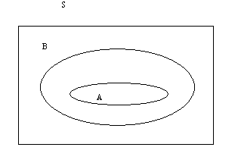
قضیه 9-3 اگر باشد آنگاه
.برهان: اگر باشدB را مي توان به صورت دو پيشامد مجزايA و نوشت.
طبق اصل اول احتمال است.
اگر آن را از طرف راست رابطه اخير حذف كنيم نتيجه مي شود:
قضیه 9-4 اگر A یک پیشامد باشد آنگاه 0≤P(A)≤1
برهان: چون Φ⊂Α⊂S طبق قضیه 9-3 داریم:
0≤P(A)≤1

Slide 35
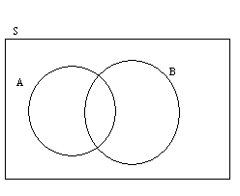
قضیه9-5 اگرA ، B دو پيشامد دلخواه در S باشند آنگاه
برهان: پيشامد A را مي توان به دو پيشامد مجزاي و تجزيه كرد
قضیه9-6 اگرA ، Bدو پيشامد دلخواه در S باشند آنگاه
برهان: پيشامد را مي توان به دو پيشامد مجزاي و B تجزيه كرد.
طبق قضیه 9-5

Slide 36
قضیه9-8 اگر A ، B وC پيشامدهاي دلخواه در S باشند آنگاه:
10- احتمال شرطی
احتمال شرطي پيشامد A به شرط وقوع پيشامد B به صورت زير تعريف مي‌شود
نکته10-1 اگر از نتيجه مي شود كه:

Slide 37
نکته 10-2اگر باشد نتيجه مي شود كه در اين صورت . تعريف نشده است.
نکته 10-3 اگر پيشامدهاي A₁ ، A₂، ... ، A_{k} دوبه دو مجزا باشند. احتمال شرطي . به شرط B برابر با:
11- دو پيشامد مستقل
دو پيشامد Aو B را مستقل گوييم، اگر رخ داد يكي تأثيري در ديگري نداشته باشد. يعني , بنابراين A و B مستقل اند اگر :

Slide 38
قضیه 11-1 اگر دو پيشامد A و Bمستقل باشند آنگاهA و B نيز مستقل اند.
برهان:
قضیه 11-2 پيشامدهاي A₁ ، A₂ ، ...، A_{k} مستقل اند اگر و تنها اگر احتمال اشتراك هر 2، 3، ...، kتا از اين پيشامدها مساوي حاصلضرب احتمالهاي مربوطه به هر پيشامد باشد.
براي استقلال سه پيشامد ₁ A، ₂ A و ₃ Aلازم است كه :

Slide 39
قضیه 11-3 اگر احتمال وقوع پيشامد ₁ AبرابرP₁و احتمال وقوع پيشامد ₂ Aبرابر ₂ Pو دو پيشامد ₁ Aو ₂ A مستقل باشند آنگاه احتمال اينكه فقط يكي از آنها اتفاق بيفتد برابر است با:
برهان: رخداد پيشامد A₁برابر با رخ داد پيشامد A₁اشتراكش با A₂و رخداد پيشامد A₂برابر با رخداد پيشامد ₂ Aاشتراكش با A^{c}₁ است. پس:
چون A₁ و A₂مستقل اند و مجزا هستند

Slide 40
قضیه 11-4 (قانون جمع احتمالات) فرض كنيد پيشامدهاي A₁ ، A₂ ، ...،A_{k}
پيشامدهاي دو به دو مجزا از هم و اجتماع آنها S باشد وA يك پيشامد دلخواه از S باشد آنگاه:
برهان:
پيشامدهاي طرف راست رابطه اخير دوبه دو مجزا هستند. طبق اصل سوم

Slide 41
12 - فرمول بيز
اگر پيشامدهاي A₁ ،A₂ ، ...، A_{k} دو به دو مجزا و باشد احتمال شرطي هريك ازA ها به شرط اتفاق پيشامد A از S برابر با:
با توجه به فرمول قضیه 11-4

Slide 42
بسم الله الرحمن الرحيم

Slide 43
فصل سوم
توزيع متغيرهاي تصادفي

Slide 44
در این فصل مسائل زیر بررسی می شود:
9- استقلال دو متغیر تصادفی
10- امید ریاضی
11- گشتاورها
12- ضریب همبستگی دو متغیر تصادفی
13- چولگی و برجستگی در جامعه
14- تابع مولد گشتاورها
15- نامساوی مارکف و چبیشف
1- متغیر تصادفی
2- متغیر تصادفی گسسته
3- متغیر تصادفی پیوسته
4- تابع توزیع F_{(x)}
5- تابع احتمال و تابع توزیع توام دو متغیر تصادفی
6- تابع توزیع توام
7- تابع چگالی احتمال و تابع توزیع حاشیه ای
8- تابع چگالی احتمال و تابع توزیع شرطی

Slide 45
1- متغیر تصادفی
با فرض اينكه هر تجربه تصادفي داراي فضاي نمونه S باشد با تدوين يك قانون يا مجموعه اي از قوانين مي‌توان اعضاي فضاي نمونه را به وسيله اعداد يا زوج اعداد (X₁,X₂) يا به طور كلي تر با nگانه مرتب اعداد (X₁,X₂,…,X_{n})افراز كرد.
2- متغیر تصادفی گسسته
فرض كنيد متغير تصادفي X داراي فضاي نمونه يك بعدي A باشد. به طوري كه A گسسته و شمارا باشد. هرگاه بتوان تابع احتمال A)P(A) (A⊂را برحسب تابع ƒ(X) به شكل زير تعريف كرد:

Slide 46
به طوري كه ƒ(X) در دو شرط زير صدق كند.
1-
2-
Xرا متغير تصادفي از نوع گسسته و ƒ(X) را تابع احتمال يا پخش گسسته X گويند.
3- متغیر تصادفی پیوسته
فرض كنيد متغير تصادفي X داراي فضاي نمونه يك بعدي A باشد. به طوري كه A پیوسته و بازه از اعداد حقیقی باشد. هرگاه بتوان تابع احتمال A)P(A) (A⊂را برحسب تابع ƒ(X) به شكل زير تعريف كرد:

Slide 47
F(x)4- تابع توزیع
تابع توزيع متغيرهاي تصادفي از نوع گسسته و پيوسته به ترتيب به صورت زير تعريف مي شوند.
خواص تابع توزيع (گسسته يا پيوسته):
1- یا
2- F(x) يك تابع غير نزولي است.
3- و
4- F(x) در هر نقطه x از راست پيوسته است.

Slide 48
5-
6-
كه درآن F(X⁻) حد چپ F(X) در نقطه x است.
7-
8- الف: در متغير پيوسته یا
ب: در متغير گسسته
که در آن

Slide 49
مثال: اگر متغير تصادفي پيوسته X داراي تابع توزيع F(X) باشد تابع چگالي احتمال آن را بدست آوريد.
همانطور كه ملاحظه مي كنيد F(X) از راست پيوسته است چون:
F(1)=0

Slide 50
5 - تابع احتمال و تابع توزيع توام دو متغير تصادفي
فرض كنيد متغيرهاي تصادفي X و Y داراي فضاي دوبعدي A باشد. به طوري كهA گسسته و شمارا باشد. هرگاه بتوان تابع احتمال P(A)را برحسب تابع ƒ(x,y) به شكل زير تعريف كرد
به طوري كه ƒ(x,y) در دو شرط زير صدق كند.
1-
2-
(X,Y) را متغيرهاي تصادفي توام از نوع گسسته و ƒ(x,y) را تابع چگالي احتمال يا پخش توام گسسته گويند.

Slide 51
و براي حالتي كه X و Y متغيرهاي تصادفي از نوع پيوسته اند، مي توان تابع چگالي احتمال ƒ(x,y) را روي همه صفحه تعريف كرد. تابع دومتغيره ƒ(x,y) را تابع چگالي احتمال توام متغيرX و Yگوييم اگر و تنها اگر براي هر ناحيه A از صفحه xy
و ƒ(x,y) همواره در دو شرط زير صدق نمايد.
1-
2-

Slide 52
6- تابع توزيع توام
اگر X و Y متغيرهاي تصادفي با تابع چگالي احتمال توام ƒ(x,y) باشند تابع توزيع يا تابع توزيع تجمعي توام X و Y در حالت گسسته و پيوسته به ترتيب به صورت زير تعريف مي شود.
تبصره: محاسبه احتمال (Y,X) روي A به طوري كه
از فرمول زیر محاسبه می شود:

Slide 53
7- تابع چگالي احتمال و تابع توزيع حاشيه اي
فرض كنيد دو متغير تصادفي X و Y داراي تابع چگالي احتمال توام ƒ(x,y) باشند و بخواهيم احتمال پيشامد را حساب كنيم. محاسبه احتمال پيشامد براي دو متغير تصادفي X و Y با تابع چگالي احتمال توام ƒ(x,y) هم ارز است با محاسبه احتمال پيشامد )، ) پس
محاسبه احتمال رابطه اخير در حالت گسسته و پيوسته به ترتيب برابرند با:

Slide 54
اگر تعريف كنيم:
تابع هاي و را به ترتيب تابع توزيع حاشيه اي در حالت گسسته و پيوسته گويند. با معلوم بودن تابع توزيع حاشيه‌اي، تابع چگالي احتمال حاشيه اي براي متغيرهاي گسسته و پيوسته به ترتيب از رابطه هاي زير بدست مي آيند.
تابع حاشيه اي Xدر حالت گسسته
تابع حاشيه اي Yدر حالت گسسته
تابع حاشيه اي X در حالت پيوسته

Slide 55
تابع حاشيهاي Y در حالت پيوسته
اگر تابع چگالي احتمال توام ƒ(x,y) معلوم باشد تابع چگالي احتمال حاشيه اي X و Yبراي حالت گسسته و پيوسته به ترتيب از روابط زير بدست مي آيند.
يادآوري مي شود كه هريك از توابع چگالي حاشيه اي X و Y به نوبه خود تابع چگالي احتمال مي باشند و در تمام شرايط تابع چگالي بودن صدق مي كنند.

Slide 56
8 - تابع چگالي احتمال و تابع توزيع شرطي
فرض كنيد دو متغير تصادفي X و Y از نوع گسسته، داراي تابع احتمال توام ƒ(x,y) ، تابع هاي چگالي احتمال حاشيه اي ƒ_{x}(x)، ƒ_{y}(y) و فضاي نمونه A باشند. دو پيشامد A₁و A₂را به صورت زير درنظر مي گيريم.
می دانیم که:

Slide 57
احتمال شرطي پيشامد A₁ به شرط A₂ برابر است با:
اگر تعریف کنیم:
آنگاه تابع احتمال شرطي x₁ به شرط y₁برابر است با:
براي سادگي تابع احتمال X به شرط Y را به صورت زير تعريف مي كنيم.

Slide 58
و تابع احتمال Y به شرط X را به صورت ƒ(y|x)تعريف مي كنيم.
در حالتي كه متغيرهاي تصادفي X و Y پيوسته باشند از همين نماد استفاده مي‌كنيم.
يادآوري مي شود كه تابع چگالي احتمال شرطي نيز به نوبه خود يك تابع چگالي احتمال است و در تمام شرايط چگالي بودن صدق مي كند.

Slide 59
9 - استقلال دو متغير تصادفي
فرض كنيد دو متغير تصادفي X و Y داراي تابع چگالي احتمال توام ƒ(x,y) ، توابع چگالي حاشيه اي ƒ_{x}(x)، ƒ_{y}(y) ، و توابع چگالي احتمال شرطي ƒ(x|y) وƒ(y|x) باشند. گوييم دو متغير تصادفي X و Y به طور احتمالي مستقل اند اگر:
يا تابع چگالي احتمال شرطي X به شرط Y مستقل از Y باشد يا تابع چگالي احتمال شرطيY به شرط X مستقل از X باشد. يا:

Slide 60
10 - اميد رياضي
اگر متغير تصادفي X داراي تابع چگالي احتمال ƒ(x) باشد. اميد رياضي در حالت گسسته و پيوسته به ترتيب به صورت زير تعريف مي شود.
در ادبيات آماري اميد رياضي را معمولاً با μ نمايش مي دهند.

Slide 61
ويژگيهاي اميد رياضي
1- اميد رياضي مقدار ثابت برابر با خودش است.
2-
3-
4- اگر X و Y مستقل از هم باشند.

Slide 62
11 - گشتاورها
اگر متغير تصادفي X داراي تابع چگالي احتمال ƒ(x)و α يك عدد ثابت حقيقي باشد گشتاورهاي مرتبه rام حول نقطه α در جامعه در حالت گسسته و پيوسته به ترتيب به صورت زير تعريف مي شود.
در ادبيات آماري، معمولاً گشتاورهاي حول نقطه ميانگين جامعه μ) (را گشتاورهاي مركزي مي گويند و با نماد μ_{r} نمايش مي دهند.

Slide 63
11-1 واريانس
اگر در فرمول گشتاورهاي مركزي r برابر با 2 درنظر گرفته شود واريانس جامعه بدست مي آيد و معمولاً آن را با نمادσ² يا V(X) نمايش مي دهند.
باتوجه به خواص عملگر E مي توان واريانس X را به صورت زير تعريف كرد.

Slide 64
11-2 ويژگيهاي واريانس
1- واريانس مقدار ثابت صفر است.
2-
3-
4-
5- جذر واريانس را انحراف معيار گويند.
براي نمونه ويژگي 3 را مي توان به صورت زير ثابت كرد.

Slide 65
11-3 كوواريانس دو متغير تصادفي
اگر متغيرهاي تصادفي X و Y داراي تابع چگالي احتمال توام ƒ(x,y) باشند كوواريانس آنها به صورت زير تعريف مي شود.
كه μ_{x} و μ_{y} به ترتيب اميد رياضي X و Y مي باشند. رابطه بالا را مي توان به صورت زير نيز نوشت:
قضیه 11-3-1اگر دو متغير X و Y مستقل باشند آنگاه:
قضیه 11-3-2اگر X و Y داراي تابع چگالي احتمال توام ƒ(x,y) باشند آنگاه:

Slide 66
12- ضريب همبستگي دو متغير تصادفي
ضريب همبستگي دو متغير تصادفي X و Y را در جامعه با ρ نمايش مي دهند و به صورت زير تعريف مي شود.
12-1 ويژگيهاي ضريب همبستگي:
1- همواره و مستقل از واحد اندازه گيري است.
2- هنگامي كه 1= ρاست همبستگي دو متغير X و Y شديد و هم سو است.
3- هنگامي كه 1- = ρ است همبستگي دو متغير X وY شديد و خلاف هم است.
4- هنگامي كه ρ در همسايگي صفر است همبستگي دو متغير ضعيف است.

Slide 67
5- باتوجه به مقدار ρ ، نمودار پراكنش X و Y به صورت زير دسته بندي مي‌شود
6-
يعني اگر متغيرهاي X و Y را در مقدار ثابت ضرب كنيم و مقدار ثابت به آنها اضافه كنيم تغييري در همبستگي ايجاد نمي شود.
ρ=1
ρ=0
ρ=-1

Slide 68
13 - چولگي و برجستگي در جامعه
در آمار توصيفي ميزان چولگي و برجستگي را به ترتيب از فرمولهاي زير محاسبه كرديم.
ميزان چولگي و برجستگي در جامعه به ترتيب از فرمولهاي زير محاسبه مي شود :

Slide 69
14 - تابع مولد گشتاورها
اگر متغير تصادفي X داراي تابع چگالي احتمال ƒ(x) باشد تابع مولد گشتاورها در حالت گسسته و پيوسته به ترتيب به صورت زير تعريف مي شود.
بطوری که |t|<h.
تابع مولد گشتاورها تعريف خاصي از اميد رياضي است. اگر h(X)=e^{tx} تعريف شود E[h(X)]همان تعريف تابع مولد گشتاورها است و در مواقعي كه محاسبه E(X^{r}) براي بعضي از توزيع ها وقت گير است از M_{X}(t) استفاده مي شود.

Slide 70
از M_{X}(t) نسبت به t مشتق هاي متوالي مي گيريم.
پس از r بار مشتق گيري
براي t=0در مشتق rام
14-1 ويژگيهاي تابع مولد گشتاورها

Slide 71
15- نامساوي ماركف و چبيشف
15-1 نامساوی مارکف
فرض كنيد متغير تصادفي X داراي فضاي مفروض A باشد به طوري كه اعضاي A همه مثبت باشند و α يك عدد بزرگتر از صفر باشد. نامساوي ماركف را تحت قضيه زير بيان مي كنيم.
قضیه15-1 اگر متغير تصادفي X داراي فضاي A باشد و E(X) موجود باشد آنگاه همواره:
برهان: تابع اشاره I(X) را به صورت زير تعريف مي كنيم.
چون 0≤x است پس:

Slide 72
15-2 نامساوي چبيشف
از طرفين رابطه اخير اميد رياضي مي گيريم:
اگر متغير تصادفي X داراي ميانگين μ و واريانس σ² باشد آنگاه براي هر k>0
اثبات:
اگرk²را برابر α و (X- μ )را Xفرض كنيم شرايط ماركف تأمين مي شود و

Slide 73
اهميت نامساوي ماركف و چبيشف در اين است كه ما را قادر مي سازد با معلوم بودن ميانگين و واريانس جامعه، كرانهاي بالا و پايين را براي مقادير مختلف احتمال بدست آوريم، گرچه فرم تابع چگالي احتمال معلوم نيست.
مثال:فرض كنيد تعداد محصولات توليد شده در يك كارخانه در طول هفته يك متغير تصادفي با ميانگين 50=μ و واريانس 25=²σ باشد. مطلوبست:
الف- احتمال اينكه توليد محصول در يك هفته معين بيش از 75 باشد.
ب- احتمال اينكه محصول يك هفته معين بين 40 و 60 باشد.

Slide 74
بسم الله الرحمن الرحيم

Slide 75
فصل چهارم
توزيع هاي احتمال خاص

Slide 76
در این فصل مسائل زیر بررسی می شود:
1- توابع احتمال خاص گسسته
2- توابع چگالي احتمال خاص پيوسته

Slide 77
1 - توابع احتمال خاص گسسته
در اين بخش توابع احتمال يكنواخت، برنولي، دوجمله اي، دو جمله اي منفي، هندسي، فوق هندسي، پواسن، سري لگاريتمي و سري لگاريتمي ماركف با ارائه الگو معرفي مي شود.

Slide 78
1-1 تابع احتمال يكنواخت
متغير تصادفي X داراي تابع احتمال يكنواخت با پارامتر k است اگر تابع احتمال آن به صورت زير باشد:
الگو: جعبه اي شامل صفحه كليد با شماره هاي 1 تا k است. اگر هم شانس بودن را براي همه شماره ها يكسان درنظر بگيريم و تعريف كنيم
Xشماره صفحه كليد خارج شده آنگاه X داراي تابع چگالي احتمال يكنواخت گسسته است

Slide 79
1-2 تابع احتمال برنولي
متغير تصادفي X داراي تابع احتمال برنولي با پارامتر (شانس) Pاست اگر تابع چگالي احتمال آن به صورت زير باشد.
الگو: جعبه اي شامل صفحه كليدهايي از نوع دست دوم و نو با نسبت هاي P-1 و P است. يك صفحه كليد به تصادف از جعبه خارج كنيم و اگر متغير X را به صورت زير تعريف كنيم:
آنگاه X داراي تابع برنولي است.
اگر صفحه كليد خارج شده دست دوم باشد
اگر صفحه كليد خارج شده نو باشد

Slide 80
1-3 تابع احتمال دو جمله اي
متغير تصادفي X داراي تابع احتمال دوجمله اي با پارامترها n و p است. اگر تابع احتمال آن به صورت زير باشد.
الگو: جعبه اي شامل صفحه كليدهاي از نوع دست دوم و نو با نسبت هايp و p-1 است. از اين جعبه در شرايط يكسان و به تصادف n صفحه كليد يكي يكي و با جايگذاري خارج مي كنيم و اگر تعريف كنيم
X : تعداد صفحه كليدهاي نو خارج شده آنگاه Xداراي توزيع دوجمله اي است.

Slide 81
1-3-1 ويژگيهاي توزيع دو جمله اي
1-
2- داراي نماي منحصر به فرد است.
تابع چگالي احتمال دو جمله اي همان تابع احتمال برنولي است. n=13-برای
است.np(1-p) و واریانس np4- دارای میانگین
5-
را محاسبه کردF(x) می توان از جدول ضمیمه 1 مقدار p وn6- براي مقادير مختلف

Slide 82
1-4 تابع احتمال دو جمله اي منفي (پاسكال)
متغير تصادفي X داراي تابع احتمال دو جمله اي منفي با پارامتر r و p است اگر تابع احتمال آن به صورت زير باشد.
1-4-1 ويژگيهاي توزيع دو جمله اي منفي
1-
2-دارای میانگین و واریانس است.

Slide 83
1-5 تابع احتمال هندسي
متغير تصادفي X داراي تابع احتمال هندسي با پارامتر p است اگر تابع احتمال آن به صورت زير باشد.
1-5-1 ويژگيهاي توزيع هندسي
1- اين توزيع فاقد حافظه است يعني
2- داراي ميانگين و واريانس است.
3-

Slide 84
1-6 تابع احتمال فوق هندسي
متغير تصادفي X داراي تابع احتمال فوق هندسي با پارامترهاي N،kوn است اگر تابع احتمال آن به صورت زير باشد.
1-6-1 ويژگيهاي توزيع فوق هندسي
1-
2- Nيك عدد صحيح مثبت، k يك عدد صحيح نامنفي (k≤N)و n يك عدد نامنفي و حداكثر برابر با N است.
3-داراي ميانگين و واريانس است.

Slide 85
1-7 تابع احتمال پواسن
متغير تصادفي X داراي تابع احتمال پواسن با پارامتر λ است اگر تابع احتمال آن به صورت زير باشد.
1-7-1 ويژگيهاي توزيع پواسن
1-
2- داراي نماي منحصر به فرد است.
3- داراي ميانگين λ و واريانس λ است.
4- براي مقادير مختلف λ مي توان از جدول ضميمه (2) مقدار F(x) را محاسبه كرد

Slide 86
1-8 تابع احتمال سري لگاريتمي
متغير تصادفي X داراي تابع احتمال سري لگاريتمي با پارامتر α است اگر تابع احتمال آن به صورت زير باشد.
1-9 تابع احتمال سري لگاريتمي ماركف
متغير تصادفي X داراي تابع احتمال سري لگاريتمي ماركف با پارامترهاي αو β است اگر تابع احتمال آن به صورت زير باشد.

Slide 87
1-9-1 ويژگيهاي سري لگاريتمي ماركف
1- براي α-1=β توزيع سري لگاريتمي ماركف به توزيع سري لگاريتمي تبديل مي شود.
2- داراي ميانگين است.
مثال: طول نوبت بارندگي داراي توزيع سري لگاريتمي ماركف با 63/0= αو 3/0 =β است مطلوبست:
الف- احتمال اينكه طول نوبت بارندگي برابر با 1 باشد.
ب- احتمال اينكه طول نوبت بارندگي حداكثر 2 باشد.

Slide 88
2 - توابع چگالي احتمال خاص پيوسته
در اين بخش توابع چگالي احتمال يكنواخت، نرمال، نرمال استاندارد، نمايي، گاما، كي‌دو، بتا، استودنت و فيشر ارائه مي شود.

Slide 89
2-1 تابع چگالي احتمال يكنواخت (مستطيلي)
متغير تصادفي X داراي تابع چگالي احتمال يكنواخت با پارامترهاي α و b است اگر تابع چگالي آن به صورت زير باشد.
2-1-1 ويژگيهاي تابع چگالي احتمال يكنواخت
1- نمودار x))ƒ براي به صورت زير است.
2- تابع توزيع F(x) برابر است با:
0 α b x

Slide 90
3- داراي ميانگين و واريانس است.
4- براي 0=α ، 1=b تابع ƒ(х)را روي بازه (1،0) گويند و آن را به صورت زير تعريف مي كنند.
كه را تابع نشانگر گويند.
ذكر اين نكته ضروري است كه تابع توزيع هر متغير تصادفي همانند 0<u<1و F(u) عمل مي كند چون ، پس u=F(x) است. از اين خاصيت در آمار براي شبيه سازي متغيرهاي تصادفي استفاده مي­كنند.

Slide 91
2-2 تابع چگالي احتمال نرمال
متغير تصادفي نرمال يكي از توزيع هاي مهم آماري در حالت پيوسته است. متغير تصادفي X داراي توزيع نرمال با ميانگين μ و واريانس σ²است اگر تابع چگالي احتمال آن به صورت زير باشد.
μ و σ2 پارامترهاي توزيع نرمال هستند.

Slide 92
2-2-1 ويژگيهاي توزيع نرمال
1- اين توزيع نسبت به محور y=μ داراي تقارن است.
2-
3-
4- براي μ=0 و σ²=1، توزيع نرمال را توزيع نرمال استاندارد گويند.
5/0
5/0
μ

Slide 93
2-3 توزيع نرمال استاندارد
متغير تصادفي Z داراي توزيع نرمال استاندارد است اگر تابع چگالي احتمال آن به صورت زير باشد.
همانطور كه ملاحظه مي كنيد اين توزيع فاقد پارامتر است و براي راحتي متغير نرمال استاندارد را با Z نمايش مي دهند. در حقيقت Z همان متغير X است با ميانگين صفر و واريانس يك.
مقادير مختلف F(x)را مي توان با توجه به ويژگي Z از جدول ضميمه (3) بدست آورد كه .
متغير تصادفي نرمال استاندارد نسبت به محور داراي تقارن است. يعني:

Slide 94
2-4 تابع چگالي احتمال نمايي
متغير تصادفي X داراي تابع چگالي احتمال نمايي با پارامتر θ است اگر تابع چگالي احتمال آن به صورت زير باشد.
توزيع نمايي كاربردهاي مهمي دارد. از جمله در مدلهاي صف بندي، مي توان نشان داد كه زمان انتظار مابين ورودي هاي متوالي از توزيع نمايي پيروي مي كند
2-4-1 ويژگيهاي توزيع نمايي
1-
2- فاقد حافظه است.
3- داراي ميانگين θ و واريانس ²θ است.
4- اگر u داراي توزيع يكنواخت روي (10,) باشد آنگاه –ln(u) داراي توزيع نمايي با 1=θ است.

Slide 95
2-5 تابع چگالي احتمال گاما
متغير تصادفي X داراي تابع چگالي احتمال گاما با پارامترهاي α و β است اگر تابع چگالي احتمال آن به صورت زير باشد.
حالت خاص: براي α=1، β=θ توزيع گاما به توزيع نمايي تبديل مي شود. تابع چگالي احتمال گاما باتوجه به ويژگي تابع گاما تعريف مي شود. چون:

Slide 96
2-5-1 ويژگيهاي توزيع گاما
1-
2- داراي ميانگين αβ و واريانس ²αβ است.
مثال : در يك شهر مصرف برق روزانه داراي توزيع گاما با 3=α و 2=β است. اگر ظرفيت روزانه 12 ميليون كيلووات ساعت باشد. احتمال اينكه برق موجود براي يك روز كافي باشد چقدر است؟

Slide 97
2-6 تابع چگالي احتمال كي‌دو
متغير تصادفي X داراي تابع چگالي احتمال كي‌دو با پارامتر r است اگر تابع چگالي احتمال آن به صورت زير باشد.
توزيع كي دو حالت خاص توزيع گاما است
2-6-1 ويژگيهاي توزيع كي دو
1- rرا درجه آزادي توزيع گويند.
2- داراي ميانگين r و واريانس 2r است.
3-
4- مقادير مختلف F(x) را مي توان براي مقادير مختلف r از جدول ضميمه (5) بدست آورد.

Slide 98
2-7 تابع چگالي احتمال بتا
متغير تصادفي X داراي تابع چگالي احتمال بتا با پارامترهاي α و β است اگر تابع چگالي احتمال آن به صورت زير باشد.
2-7-1 ويژگيهاي توزيع بتا
1-
2- برای 1=α و 1=β توزيع بتا به توزيع يکنواخت پيوسته تبديل می شود.
3- دارای ميانگين و واريانس است.

Slide 99
2-8 تابع چگالي احتمال استودنت (توزيعt )
متغير تصادفي X داراي توزيع t با پارامتر r است اگر تابع چگالي احتمال آن به صورت زير باشد.
كه r را درجه آزادي توزيع t گويند.
2-8-1 ويژگيهاي توزيع t :
1-
2- براي 1> rداراي ميانگين صفر و براي 2> rداراي واريانس است.
3- در توزيع استودنت اگر درجه آزادي r از حد تصور بزرگتر باشد توزيع، بر توزيع نرمال استاندارد منطبق مي شود.
4- مقادير مختلف F(x) براي مقادير مختلف درجه آزادي r از جدول ضميمه (4) قابل محاسبه است.

Slide 100
2-9 تابع چگالي احتمال فيشر
متغير تصادفي X داراي توزيع فيشر با پارامترهاي r₁و r₂ است، اگر تابع چگالي آن به صورت زير باشد
كه r₁و r₂ به ترتيب درجه آزادي صورت و مخرج خوانده ميشود براي مقادير مختلفr₁و r₂ مقادير مختلف F(x) از جدول ضميمه (6) قابل محاسبه است.

Slide 101
بسم الله الرحمن الرحیم

Slide 102
فصل پنجم
توزیع های نمونه گیری

Slide 103
در این فصل مسائل زیر بررسی می شود:
7- توزیع واریانس نمونه
8- توزیع t
9- توزیع نسبت واریانس دو نمونه
1- برآوردگر
2- توزیع مشترک
3- توابع خطی از متغیرهای تصادفی مستقل
4- توزیع میانگین
5- قضیه حد مرکزی
6- تقریب نرمال برای توزیع دو جمله ای

Slide 104
ا- برآوردگر
هر تابعي از نمونه را كه به پارامتر يا پارامترهاي جامعه بستگي نداشته باشد برآوردگر يا آماره گويند. چون مقدار برآوردگر از نمونه اي به نمونه ديگر تغيير مي‌كند متغيري است تصادفي. مقدار عددي آماره يا برآوردگر را برآورد گويند.
1-1 ويژگيهاي برآوردگر كارا
1- نااريب باشد.
2- داراي كمترين واريانس باشد.

Slide 105
2 - توزيع مشترك
فرض كنيد متغير تصادفي گسسته X داراي تابع احتمال ƒ(x)=p(X=x) باشد وX_{n},…,X₂,X₁ نمونه هاي تصادفي مستقل از هم باشند. اگر x_{n},…,x₂,x₁ مقادير متناظر مشاهده براي X_{n},…,X₂,X₁ باشند. پيشامدهاي X_{n}=x_{n},…,X₂=x₂,X₁=x₁به طور مجزا از هم مستقل اند و احتمال توام آنها برابر است با:
P[X₁=x₁,X₂=x₂,…,X_{n}=x_{n}]=P(X₁=x₁)P(X₂.x₂)…P(X_{n}=x_{n})
اگر از نماد ƒ(x₁,x₂,…,x_{n}) به جای P[X1=x1,X2=x2,…,Xn=xn] استفاده کنیم:
ƒ(x₁,x₂,…,x_{n})=ƒ(x₁) ƒ(x₂) … ƒ(x_{n})=
براي 2=n ،ƒ(x₁,x₂)=ƒ(x₁) ƒ(x₂)تابع چگالي احتمال توام X₁ و X₂ مي‌باشد. در حالتي كه متغير تصادفي X از نوع پيوسته است تابع چگالي مشترك يا توام را با ƒ(x₁,x₂,…,x_{n}) نيز نمايش مي دهند.

Slide 106
3 - توابع خطي از متغيرهاي تصادفي مستقل
فرض كنيد X_{n},…,X₂,X₁ نمونه تصادفي مستقل با توزيع مشترك ƒ(x₁,x₂,…,x_{n}) باشند. يك تابع خطي يا آماره را مي توان در حالت كلي به صورت زير تعريف كرد.
كه
که α_{i} ها مقادير ثابت هستند.
اگر X₁ و X₂به ترتيب داراي ميانگين هاي μ₁ و μ₂ و واريانسهاي σ₁²، σ₁² باشند. ميانگين و واريانس Y به طريق زير محاسبه ميشود:

Slide 107
4 - توزيع ميانگين
در آمار توصيفي، ميانگين نمونه تصادفي به صورت تعريف شده بود. در اين
بخش، توزيع را باتوجه به توزيع جامعه اي كه نمونه از آن گرفته شده بدست مي آوريم.

Slide 108
قضيه 4-1 اگر X_{n},…,X₂,X₁ نمونه هاي مستقل و هم توزيع از جامعه اي با ميانگينμ و واريانس σ² باشند آنگاه ميانگين نمونهXداراي ميانگين μ و واريانس است.
برهان: چون يك تركيب خطي از X_{i} هاست، پس:
تابعي از X_{i} هاست و به پارامترهاي جامعه μ و σ² بستگي ندارد. يك آماره نااريب و داراي كمترين واريانس است.

Slide 109
قضيه 4-2 اگر X_{n},…,X₂,X₁ يك نمونه تصادفي n تايي از جامعه نرمال با ميانگينμ و واريانس σ² باشند آنگاه داراي توزيع نرمال با ميانگين μ و
واريانس است.
برهان: است. تابع مولد گشتاورهاي آن برابر است با:

Slide 110
چون X_{i} ها مستقل و هم توزيع اند.
تابع مولد گشتاورهاي متغير تصادفي نرمال با ميانگين و واريانس است.
از اينكه يك تركيب خطي از ها و ها از هم مستقل­اند، اميد رياضي و واريانس مستقيماً به صورت زير نيز محاسبه مي شود.
لم 4-3 اگر شرايط قضيه 4-2 برقرار باشد متغير داراي توزيع نرمال استاندارد است.

Slide 111
5 - قضيه حد مركزي
اگر ميانگين نمونه تصادفي X_{n},…,X₂,X₁ از توزيعي (جامعه اي) با ميانگين μ و واريانس متناهيσ²< باشند آنگاه توزيع متغير تصادفي ميل مي كند به توزيع نرمال استاندارد اگر
اين قضيه با استفاده از تابع مولد گشتاورها به راحتي اثبات مي شود.
6- تقريب نرمال براي توزيع دوجمله اي
در توزيع دوجمله اي با پارامترهاي n و p براي nهاي بزرگ محاسبه احتمال گاهي اوقات با استفاده از جدول ضميمه (1) خسته كننده و گاهي ممكن است جدولي با چنين nاي در دسترس نباشد.

Slide 112
مي دانيم اگر Y داراي توزيع دوجمله اي باشد، مي توان Yرا به صورت جمعي از متغيرهاي برنولي يعني نوشت كه X_{i}ها متغيرهاي برنولي با ميانگين p و واريانس
-p(1-p)مي باشند و مقاديري كه Yاختيار مي كند اعداد صحيح 0، 1، 2، ...،n است.
متغير Y را كه از نوع گسسته است مي توان با توجه به نتيجه قضيه حد مركزي به وسيله متغير نرمال استاندارد تقريب زد. احتمال پيشامد Y=kرا مي توان به صورت زير تقريب زد.

Slide 113
كه تابع φ(t) برابر است با:

Slide 114
7 - توزيع واريانس نمونه
واريانس نمونه nتايي در آمار توصيفي به صورت تعريف شده
بود. اكنون براي نااريب بودن، آن را به صورت تعريف مي‌كنيم.
قضيه 7-1 اگر متغير Z داراي توزيع نرمال استاندارد باشد آنگاه Z² داراي توزيع كي‌دو با يك درجه آزادي است.
برهان: با استفاده از تابع مولد گشتاورها
برای متغیر Z
برای متغیر Z²

Slide 115
با فرض
قضيه 7-2 اگر متغيرهاي مستقل Z_{n},…,Z₂,Z₁ داراي توزيع نرمال استاندارد باشند
آنگاه داراي توزيع كي‌دو با n درجه آزادي است.
اثبات اين قضيه با استفاده از تابع مولد گشتاورها آسان است كه در اينجا بدون اثبات مي پذيريم. از اين قضيه استنتاج مي شود كه اگر دو متغير مستقل داراي توزيع كي‌دو باشند جمع آنها نيز توزيع كي‌دو است. در مورد تفاضل هم در شرايط خاص درست است. يعني اگر دو متغير مستقل داراي توزيع كي‌دو باشند تفاضل آنها نيز داراي توزيع كي‌دو است با تفاضل درجه آزادي دو متغير.

Slide 116
8- توزيع t
قضيه 7-3 اگر و S² به ترتيب ميانگين و واريانس نمونه X_{n},…,X₂,X₁ از جامعه نرمال با ميانگين μ و واريانس σ² باشد آنگاه
الف- و S² از هم مستقل اند.
ب- متغير داراي توزيع كي‌دو با 1- nدرجه آزادي است.
فرض كنيد كه X_{n},…,X₂,X₁ يك نمونه nتايي از توزيع نرمال با ميانگين μ و واريانسσ²
باشد. مي دانيم متغير داراي توزيع نرمال استاندارد و متغیر
داراي توزيع كي‌دو با 1- nدرجه آزادي است. متغير T را كه تابعي از دو متغير است به صورت زير تعريف مي كنيم.

Slide 117
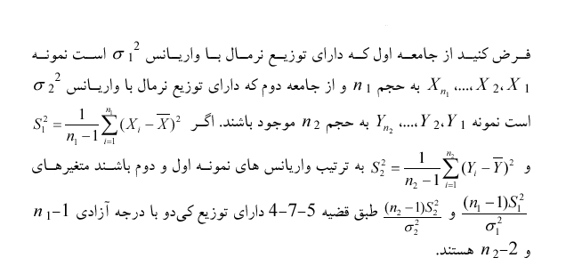
9- توزيع نسبت واريانس دو نمونه

Slide 118
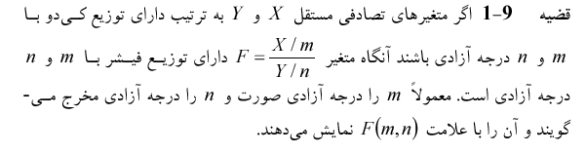
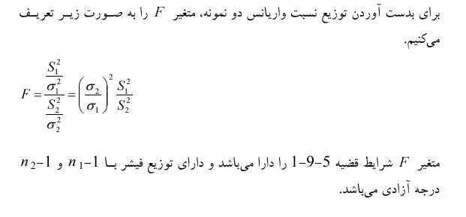

Slide 119
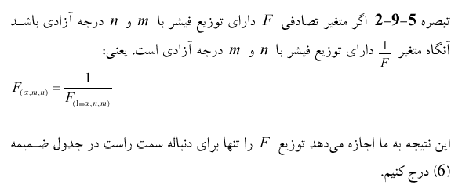
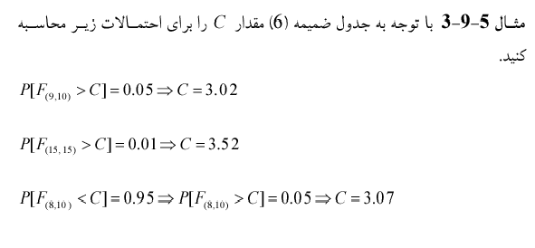

Slide 120
پایان فصل 5

Slide 121
فصل 6
برآورد نقطه ای و فاصله ای پارامتر

Slide 122
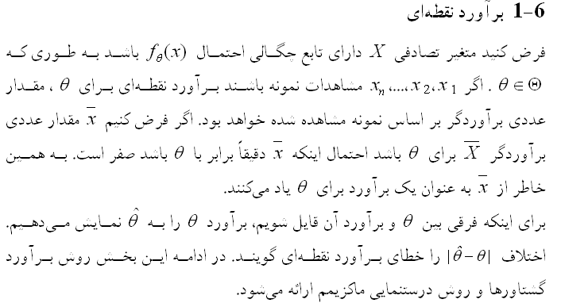

Slide 123

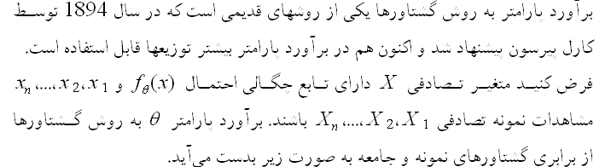
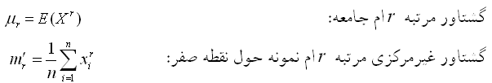

Slide 124

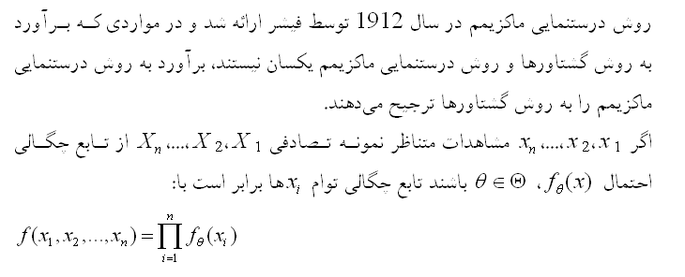

Slide 125
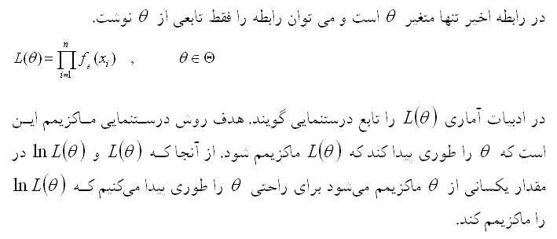

Slide 126
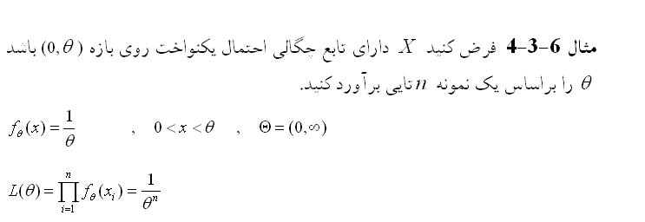
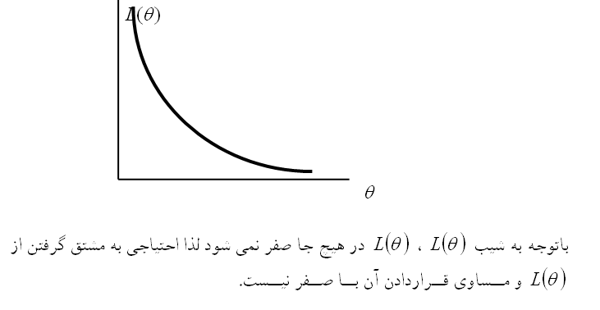

Slide 127


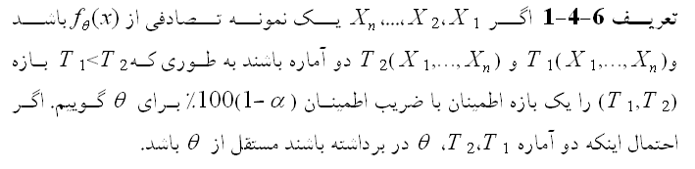

Slide 128
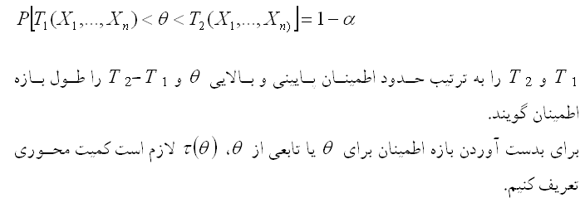
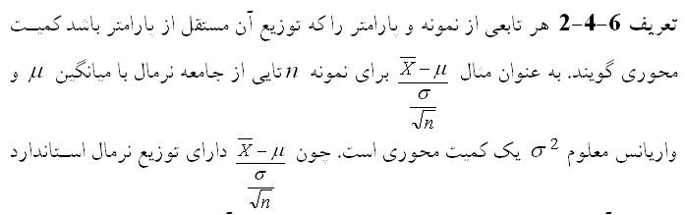

Slide 129
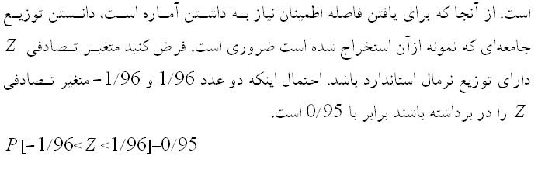
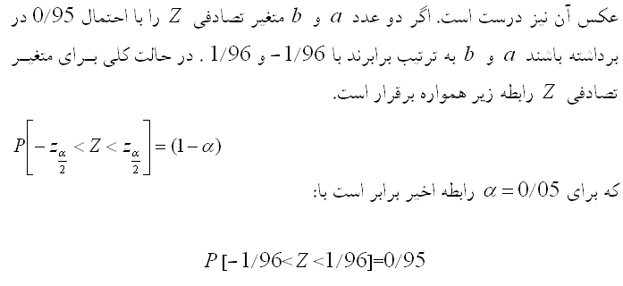

Slide 130

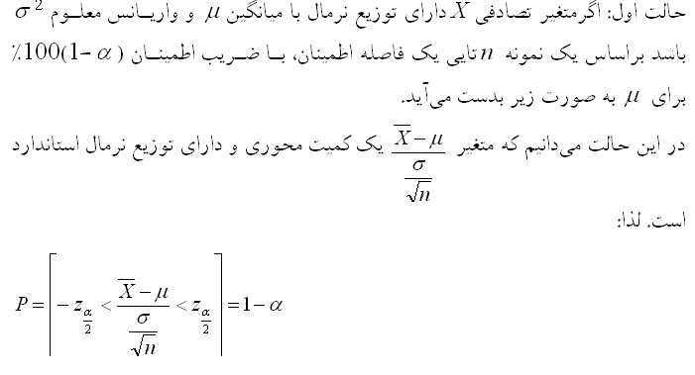

Slide 131
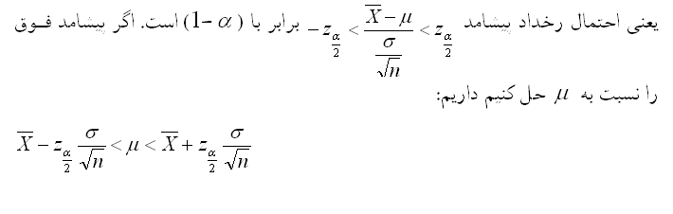
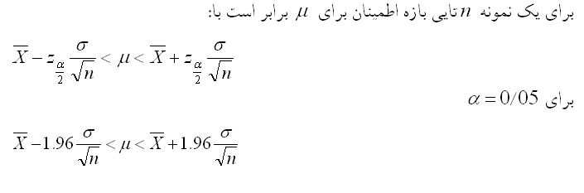

Slide 132

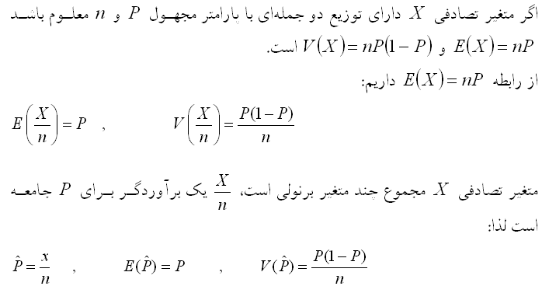

Slide 133
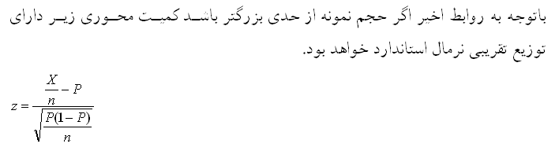
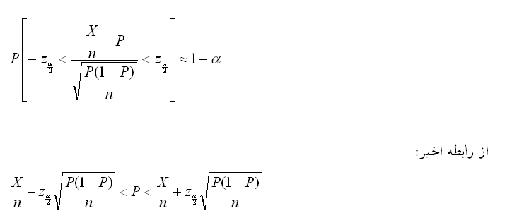

Slide 134
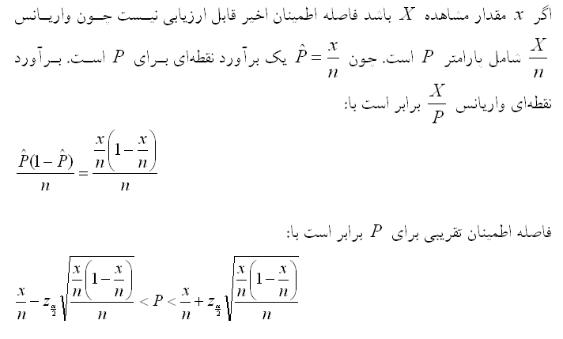

Slide 135
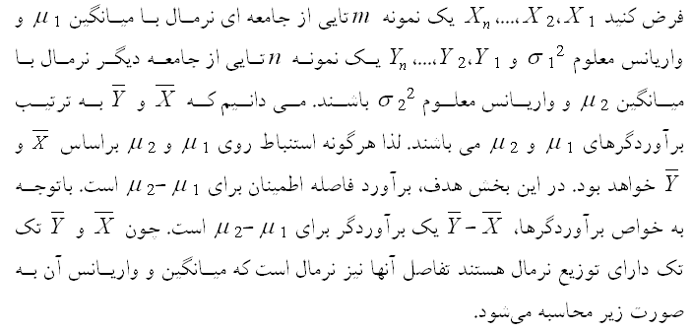
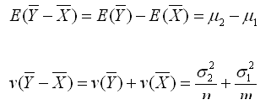

Slide 136
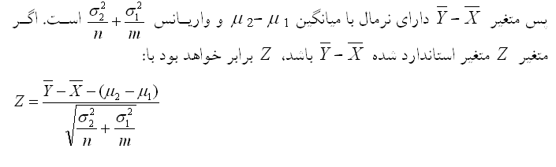
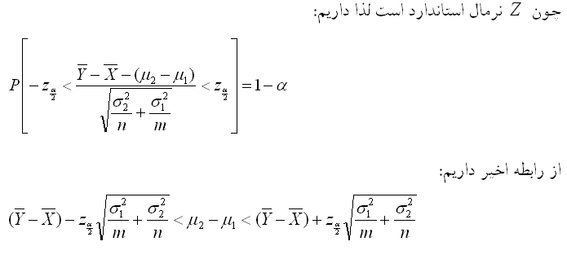

Slide 137
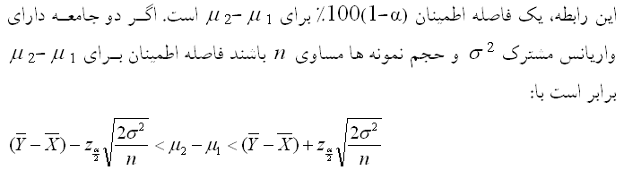

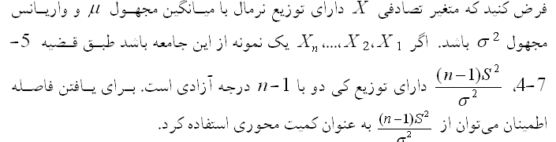

Slide 138
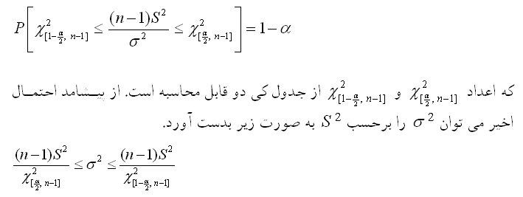
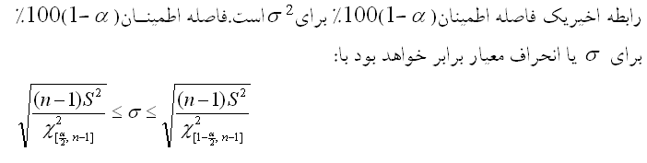

Slide 139

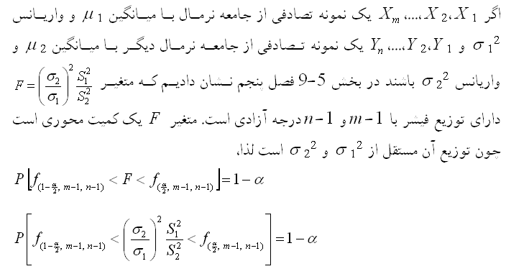

Slide 140
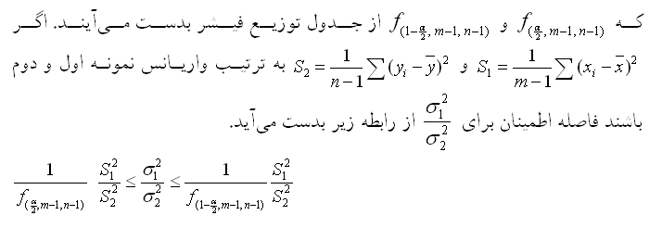
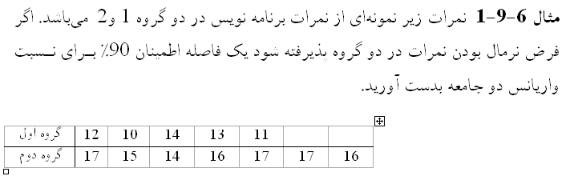

Slide 141
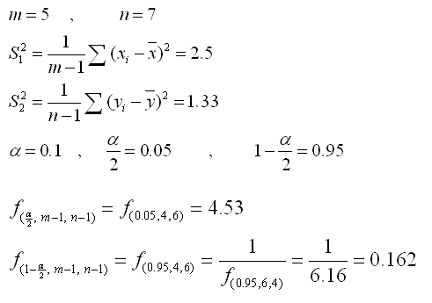

Slide 142
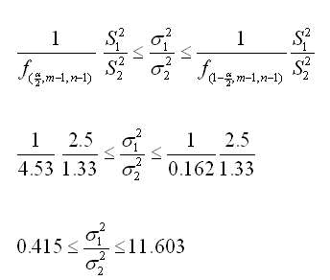
پایان فصل 6

Slide 143
آزمون فرض هاي آماري
فصل 7

Slide 144


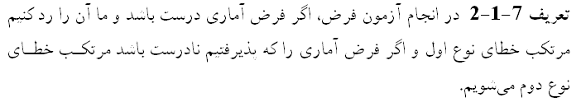

Slide 145

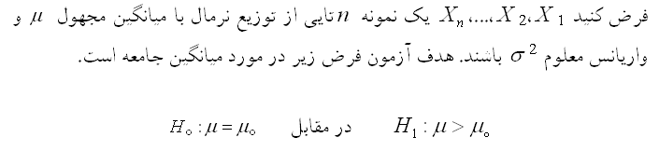
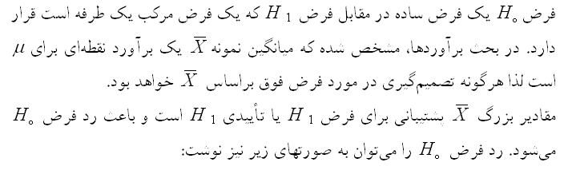

Slide 146
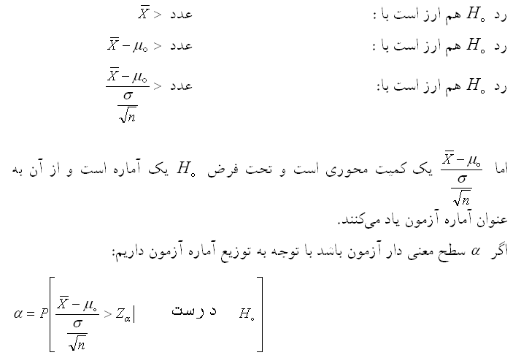

Slide 147
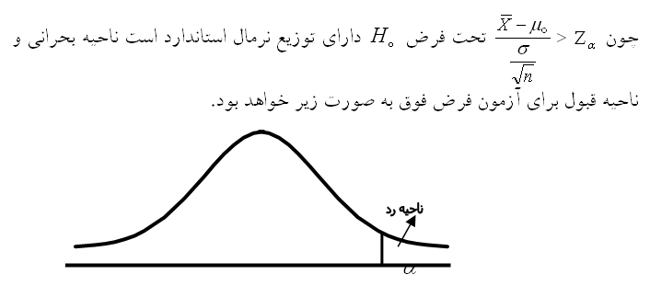
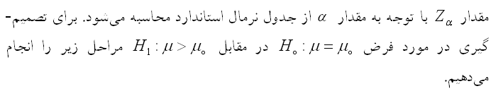

Slide 148
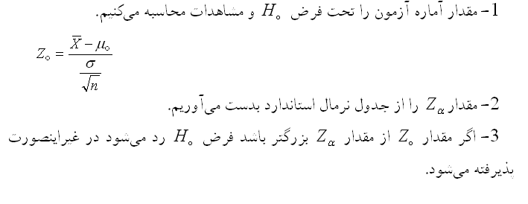



Slide 149
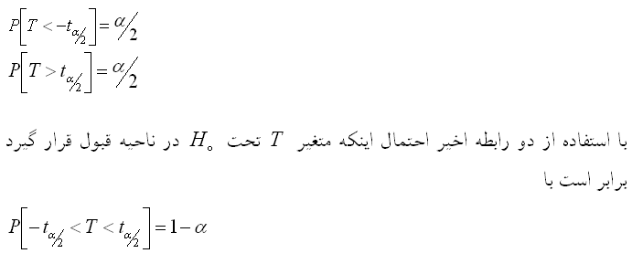
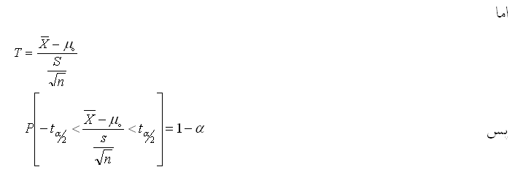

Slide 150
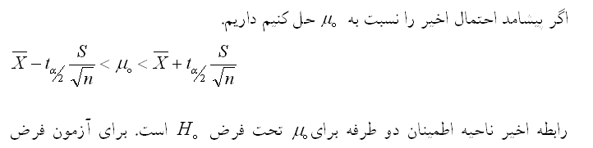


Slide 151

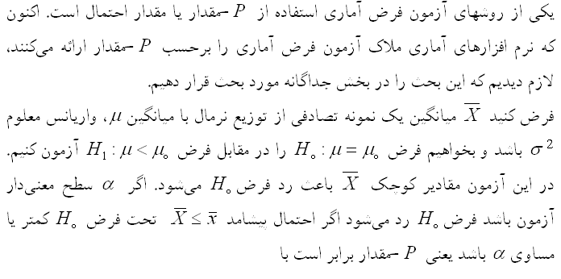


Slide 152


Slide 153


Slide 154


Slide 155



Slide 156


Slide 157


Slide 158



Slide 159



Slide 160


Slide 161



Slide 162



Slide 163



Slide 164
پایان فصل 7

Slide 165
بسم الله الرحمن الرحيم

Slide 166
آمار و احتمالات مهندسي

Slide 167
فصل 8
همبستگي و رگرسيون

Slide 168
در این فصل مطالب ذیل ارائه می شود:
ضریب همبستگی
خط رگرسیون
پیش بینی
آزمون فرض برای β
آزمون فرض برای α

Slide 169




Slide 170




Slide 171




Slide 172



Slide 173



Slide 174


Slide 175



Slide 176


Slide 177


Slide 178





Slide 179



Slide 180


Slide 181


Slide 182




Slide 183



Slide 184


Slide 185


Slide 186


Slide 187


Slide 188


Slide 189


Slide 190
پایان فصل 8

